Slide 1
Создание куклы
Выполнила: Лапузова Мария Леонидовна.
Воспитатель МКДОУ № 1 «Большемуртинский детский сад № 1»

Slide 2
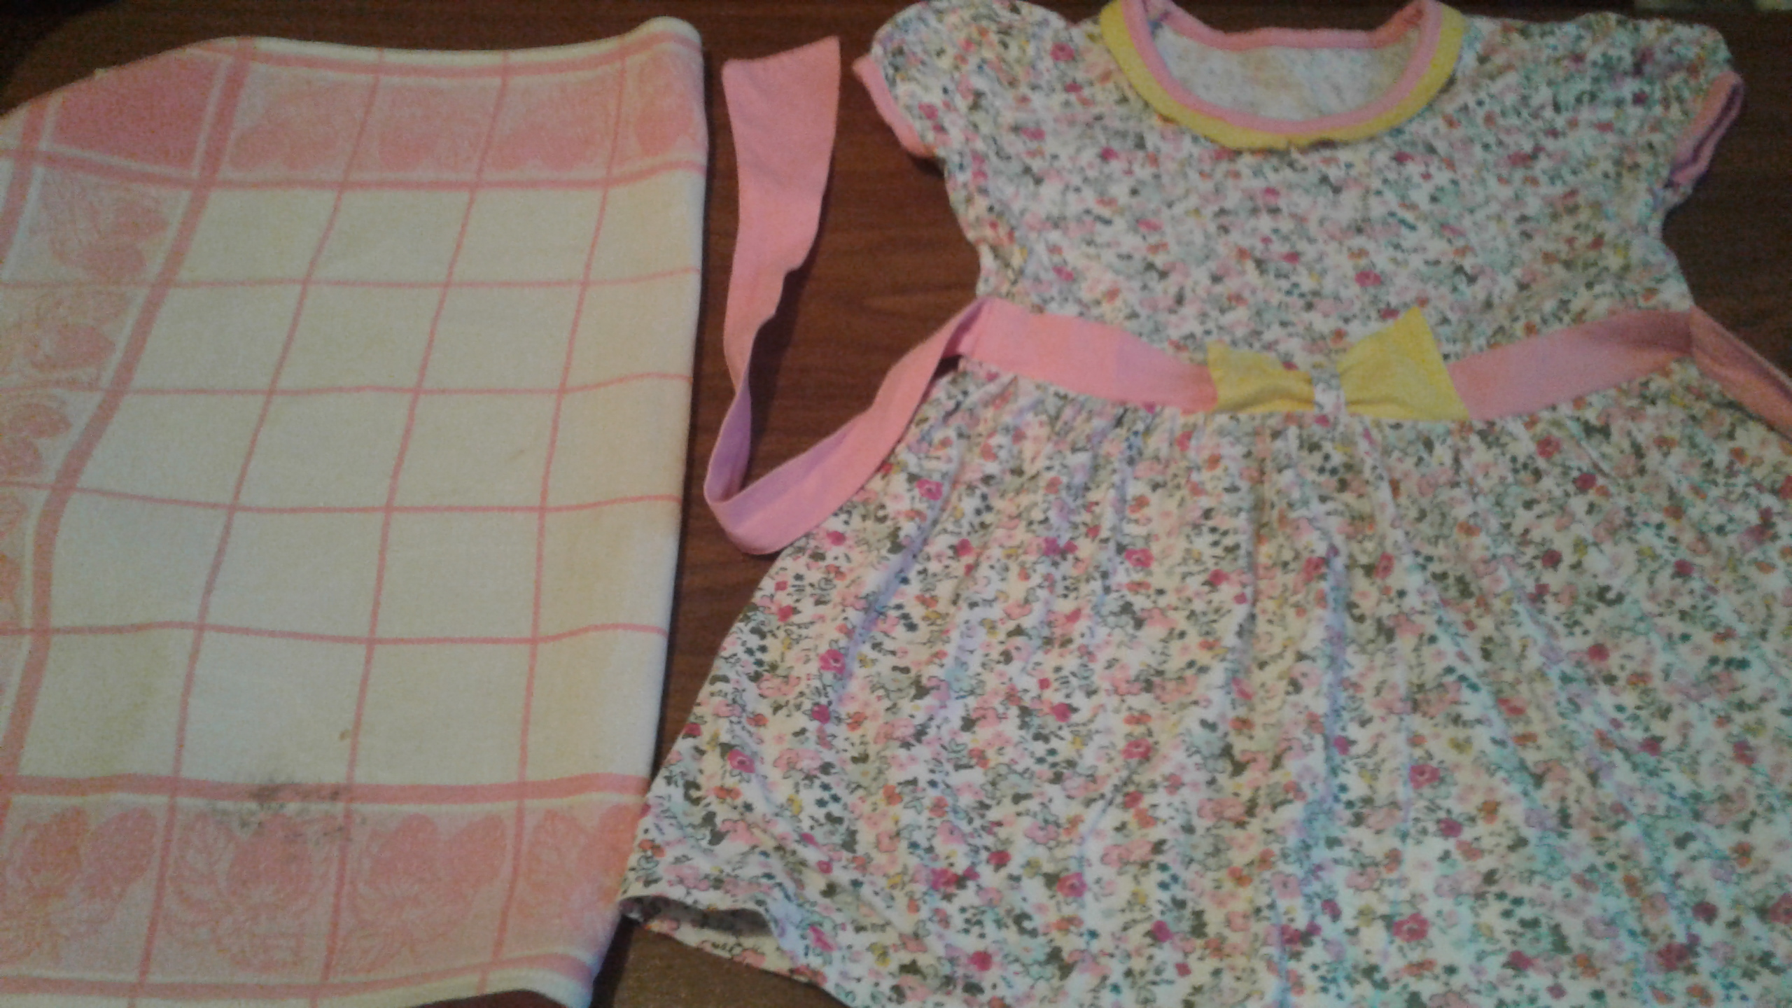
Для создания лица и конечностей используем полотенце кухонное и платье детское с цветочным принтом

Slide 3
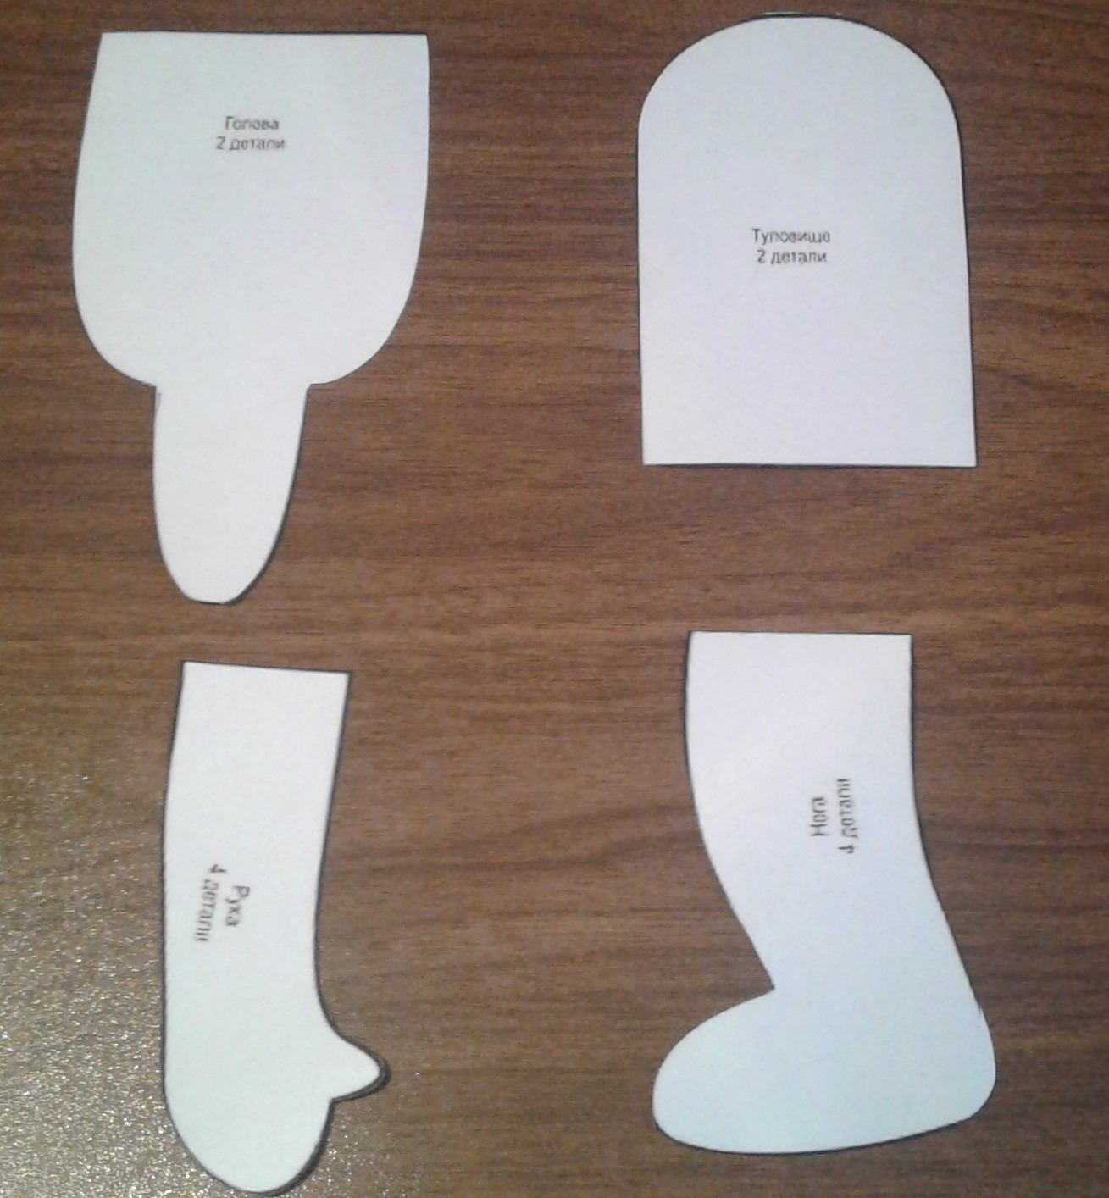
Выкройки для туловища: Голова-2 детали,Туловище -2 детали, Рука – 4 детали, Нога – 4 детали.

Slide 4
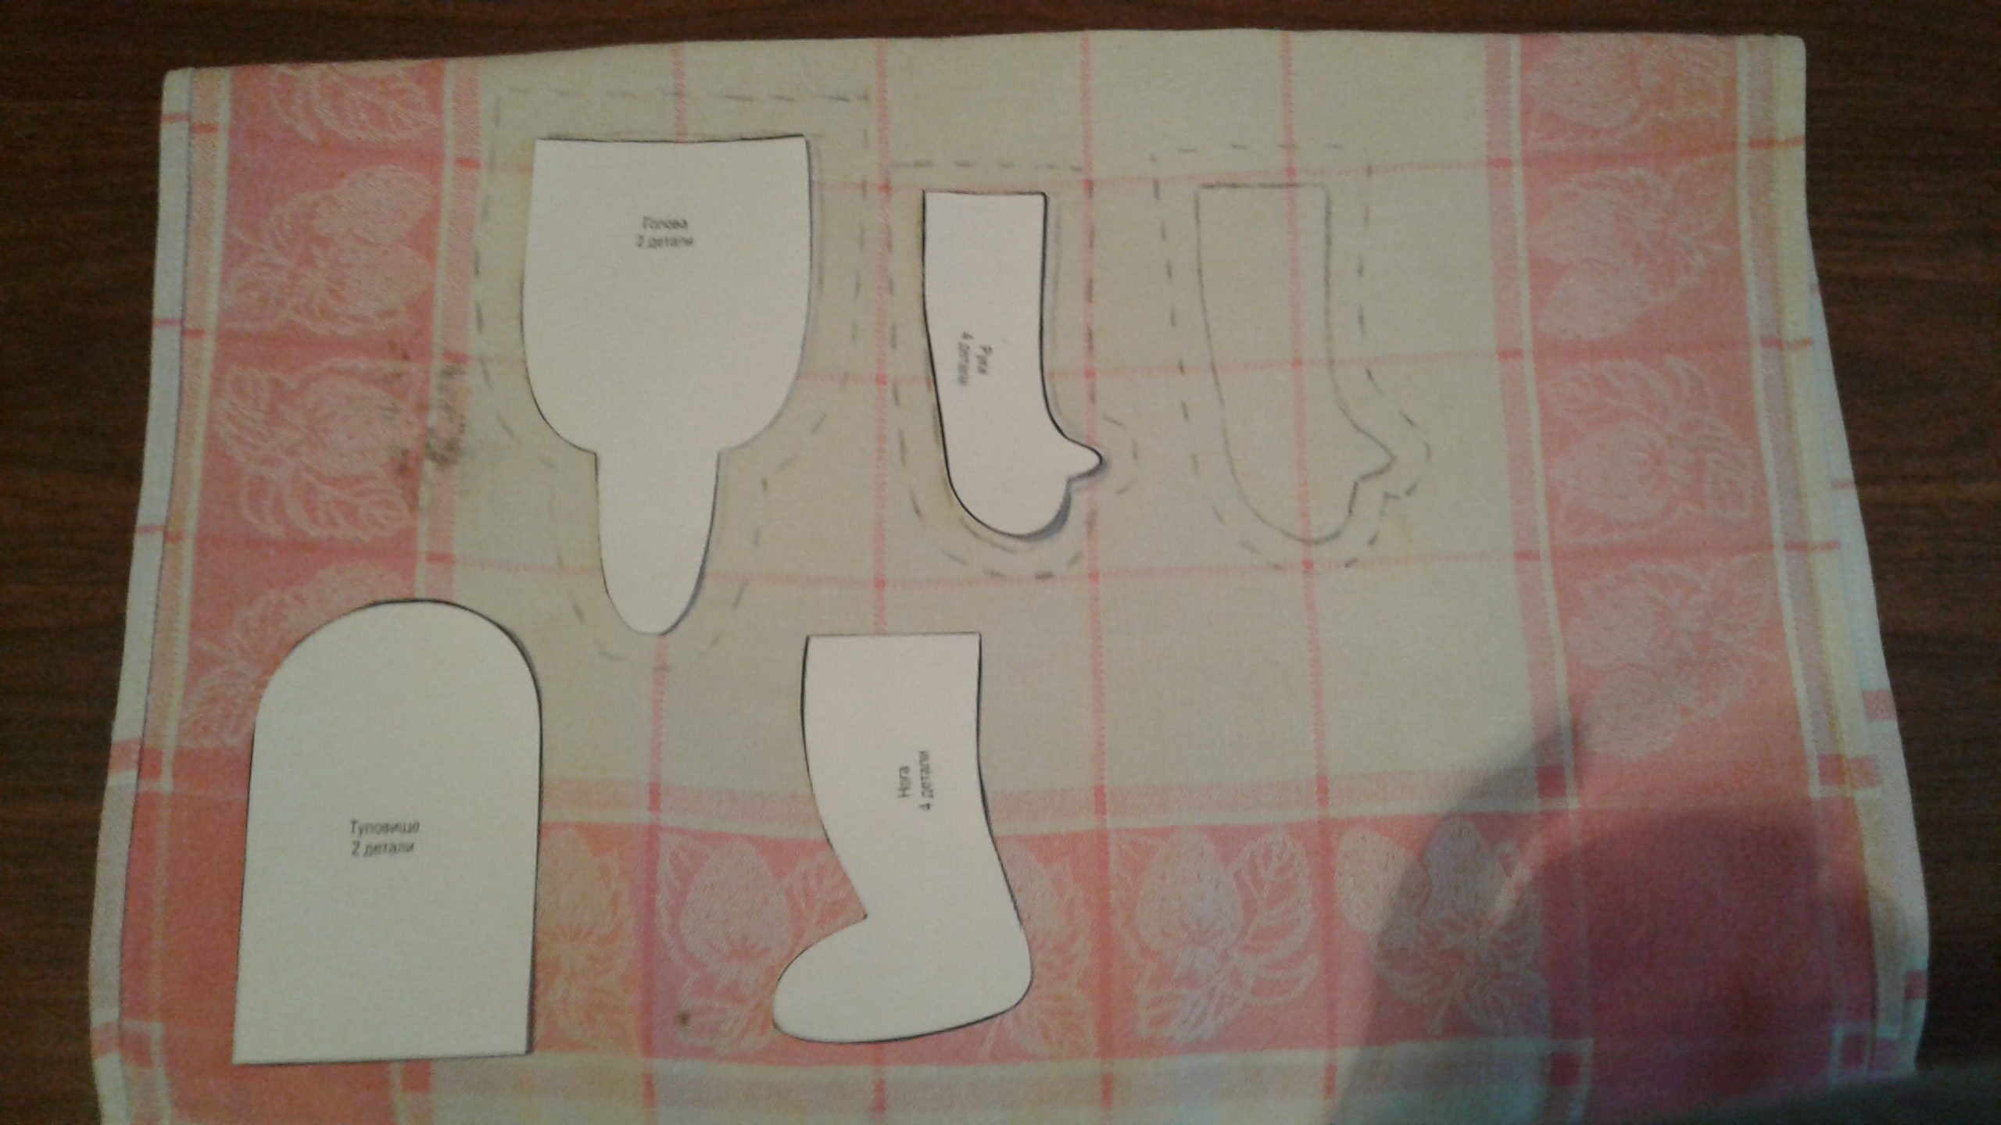
Вырежьте выкройку из бумаги и приложите к ткани ( Ткань сложить пополам)
Приложите выкройки к ткани, зафиксируйте иголочками , обведите их карандашом оставляя место с запасом по краям.

Slide 5
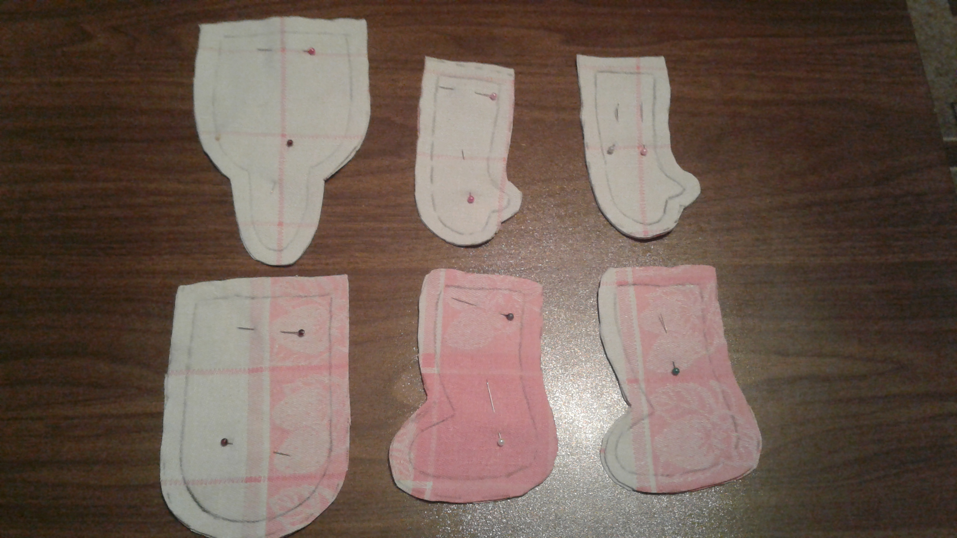
Вырежьте фигурки
Каждую выкройку следует прошить, оставляя одну сторону нетронутой (для наполнения куклы).

Slide 6
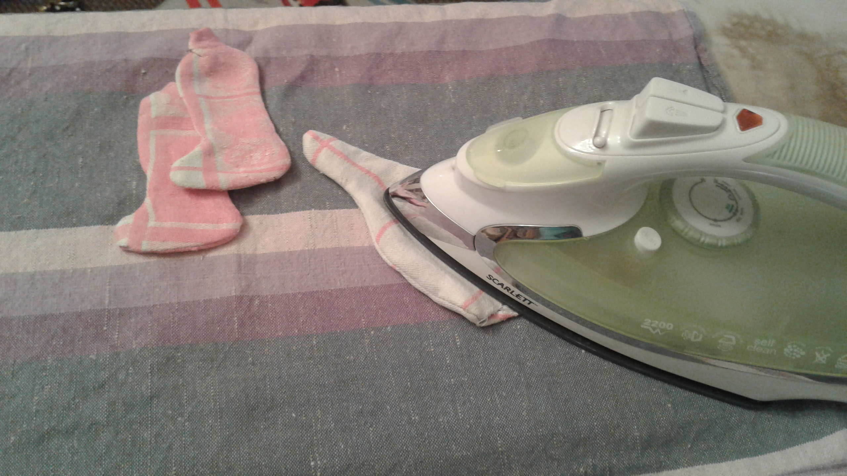
Все детали выворачиваются на лицевую часть
Все детали необходимо прогладить утюгом

Slide 7
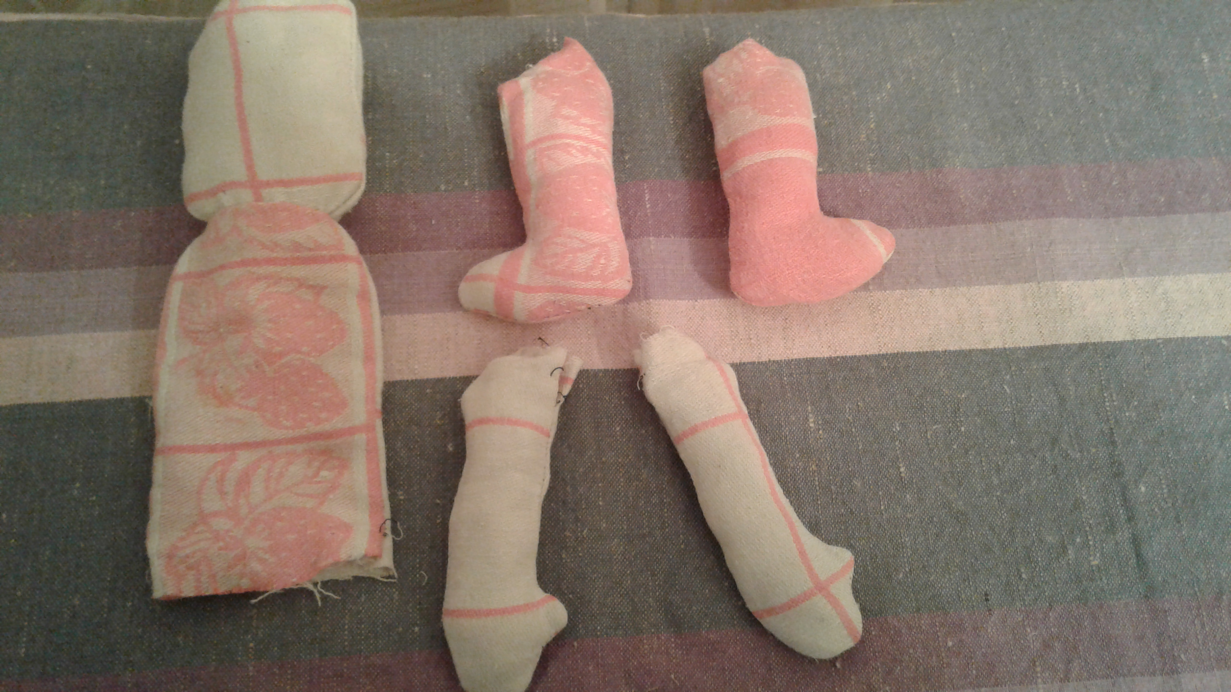
Набивать куклу необходимо с головы
Набивать куклу можно синтепоном, ватой и обрезками ткани.
Голову очень плотно набиваем и сшиваем ниткой
На голову следует надеть выкройку тельца и протянуть вниз.
Пришиваем тельце к голове с изнаночной стороны и только потом набиваем.
После этого набиваются ручки и ножки

Slide 8
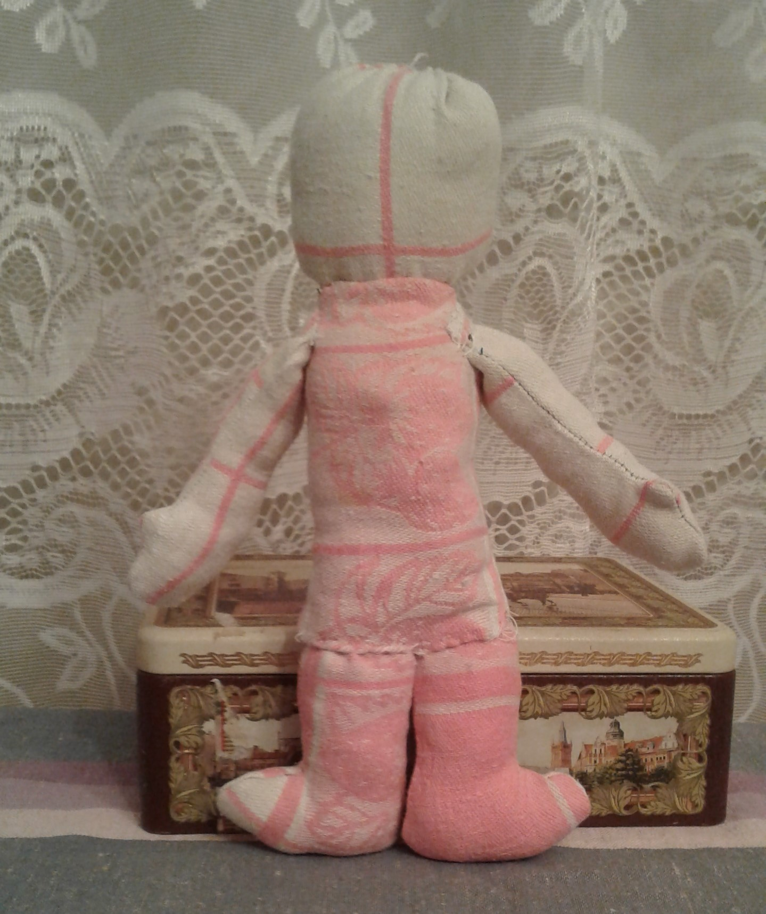
Ручки и ножки, пришиваются аккуратно к тельцу.

Slide 9
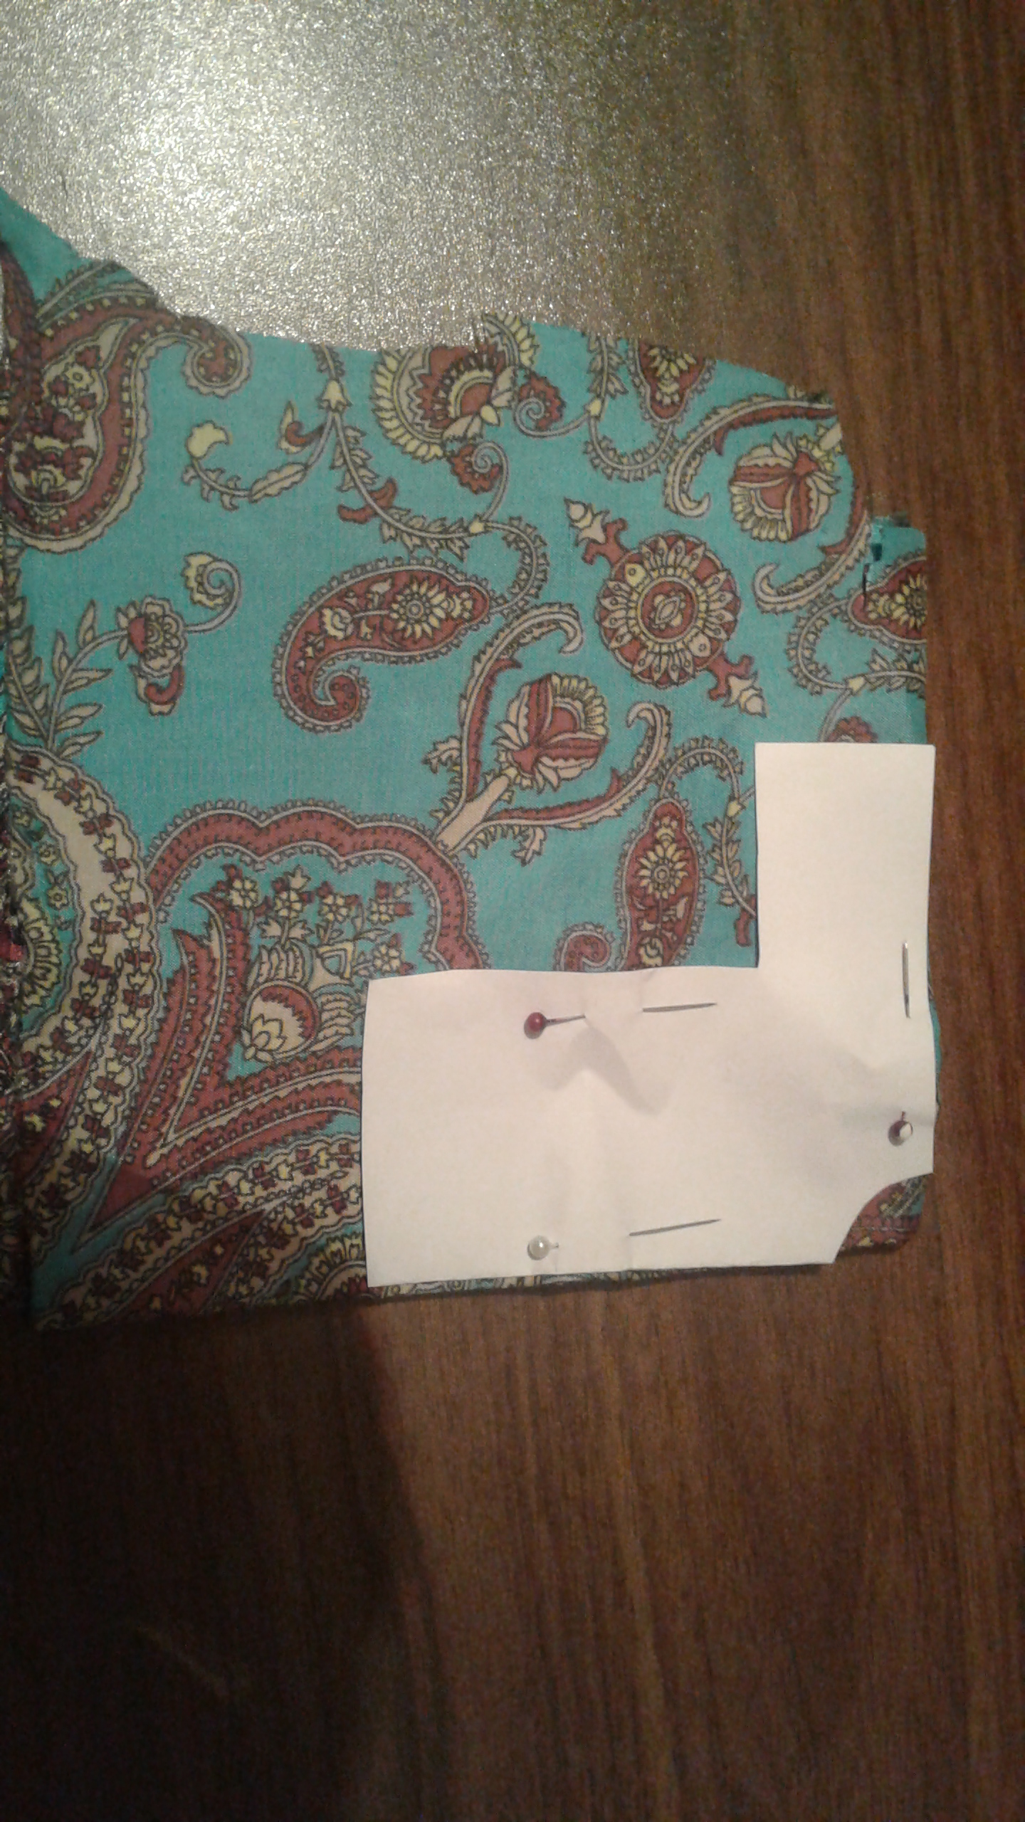
Из остатков разноцветной ткани сошьем рубашку.
Выкройку приложить к ткани, зафиксировать иголками, вырезать, оставляя 2 см. на швы

Slide 10
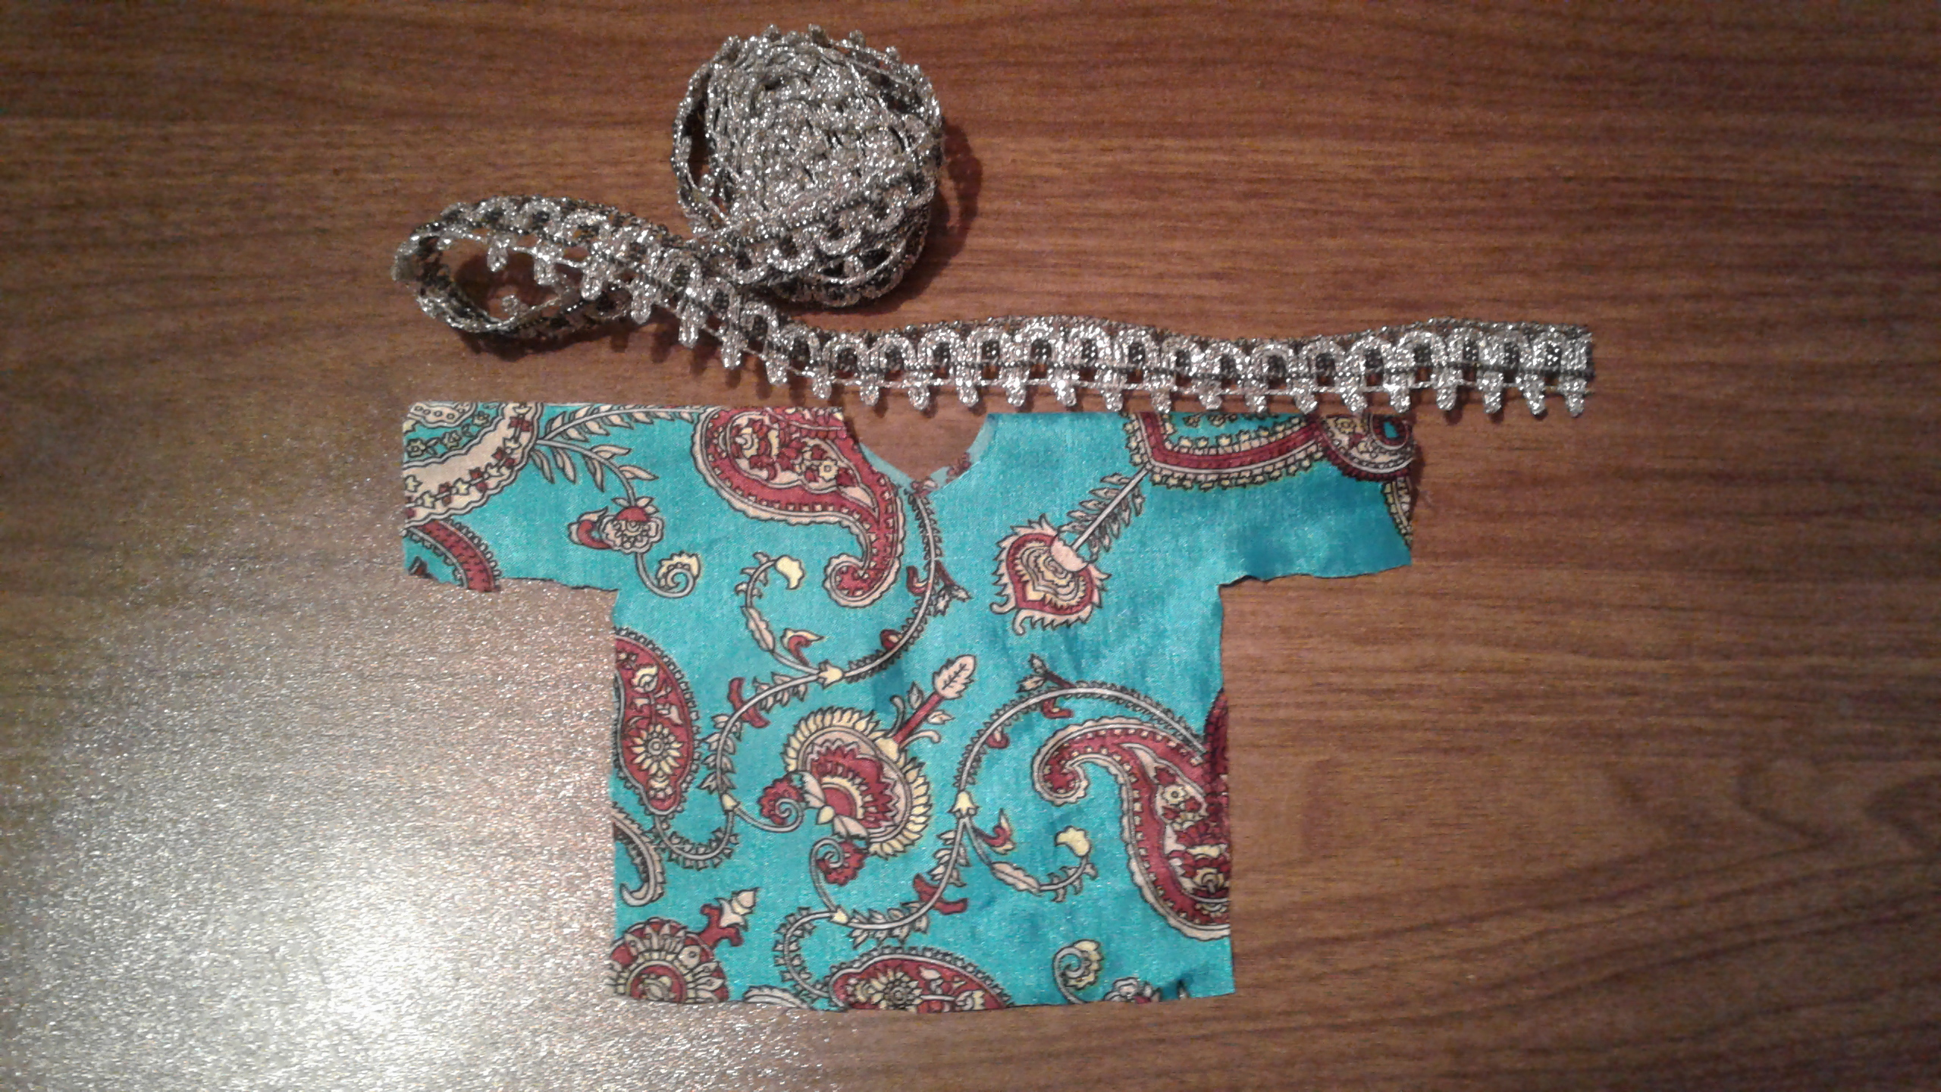
Сшить по краям и украсить декоративными элементами: кружевом

Slide 11
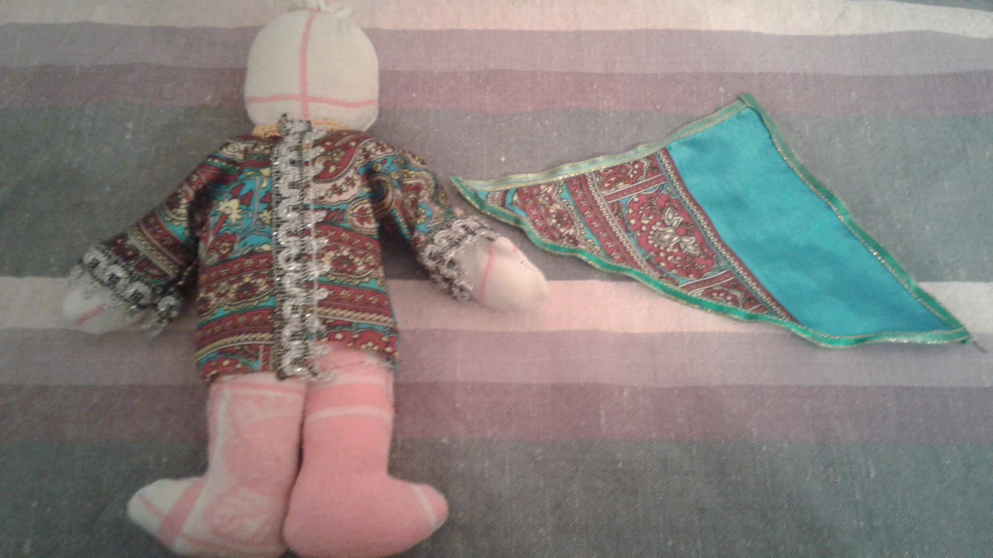
Для косынки из разноцветной ткани вырезать уголок и пришить по краям тесьму

Slide 12
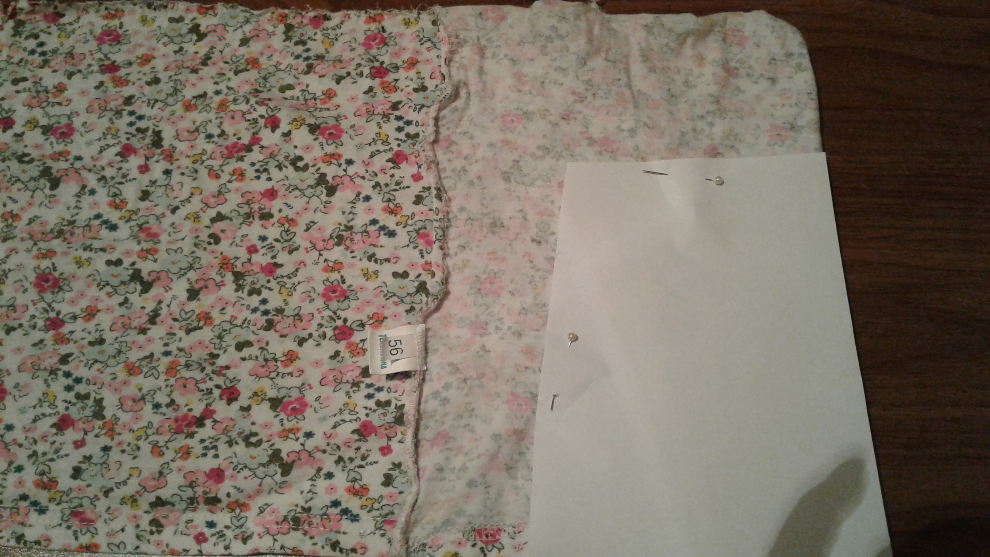
Из детского платья сошьем сарафан.
Ткань сложите пополам и зафиксируйте выкройку иголочками.
Вырезать, оставляя место на швы - 2 см.
По краю пришить бельевую резинку и задекорировать край кружевом.

Slide 13
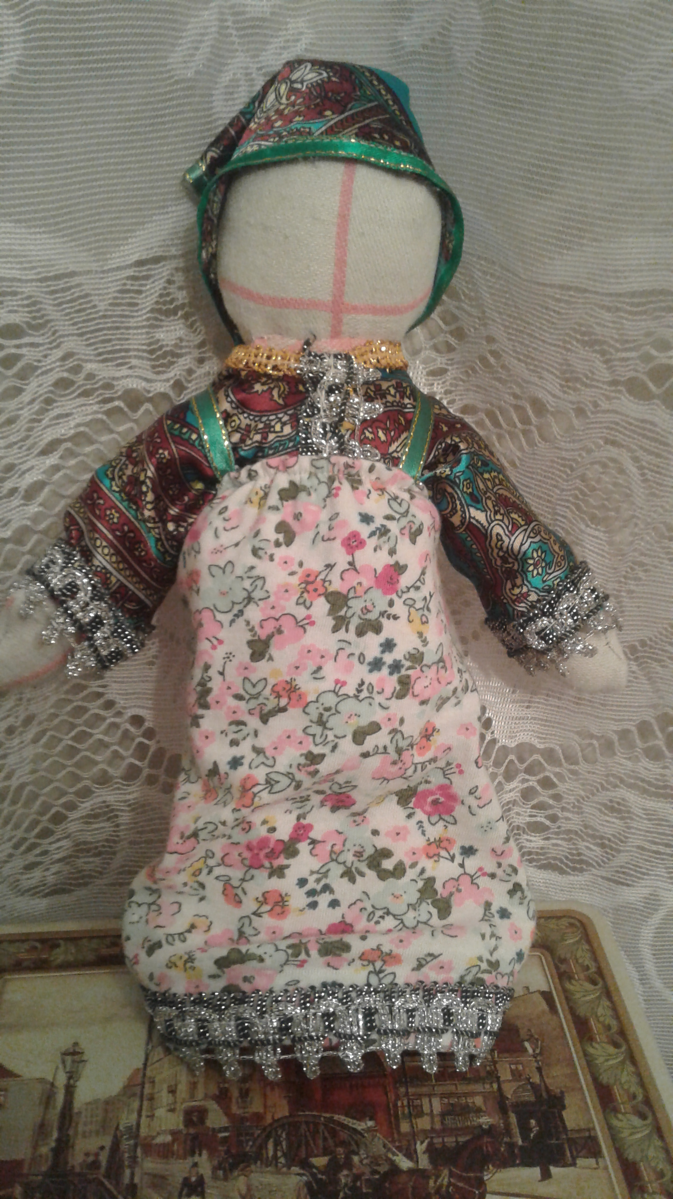
Кукла готова!

